Slide 1
부산광역시 안전출동 취약지역 분석
장원석
김지환
김동주
강동현

Slide 2
목차
03출동취약지역분석
3-1 요인요약
3-2 요인집계
3-3 통합분석결과
3-4 부산지역별세분화분석결과
3-5 EDA와 연계해서 인사이트 도출
01문제제기
1. 문제제기(분석배경, 주제선정배경)
02EDA
04안전센터제외시각화
2-1 데이터수집
2-2 지역별 출동량
2-3 시간별 출동량
2-4 출동종류별 출동량
2-5 인구대비 출동량 시각화
2-6 EDA결론요약
05신호현시시스템 추천입지소개
06추가안전센터 입지선정
07데이터출처 및 명세
08한계

Slide 3
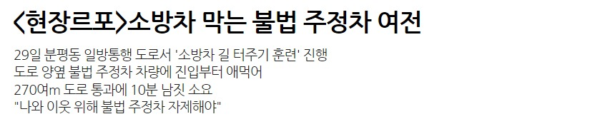
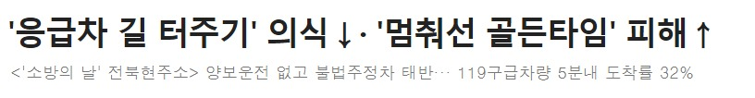

1.문제제기 - 분석배경

Slide 4









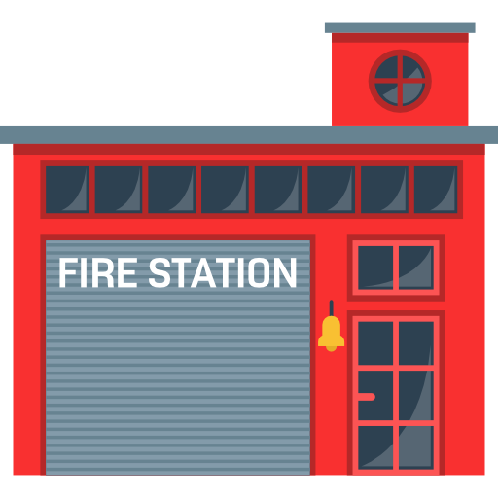
1.문제제기 - 주제선정배경
출동 골든타임 준수의 필요성 : 생명확보에 결정적
부산광역시의 지정학적 특이성 : 산지형多, 도로가 복잡, 피서지有(바다)
부산광역시에 알맞은 출동취약지수 산출 필요(다른 지역과 차별화가 필요)
관점에 따른 효율성 : 각 EDA집계(지역별, 출동종류별) 특성에 따른
출동취약지역에 집중 대책 필요
정책입안에 인사이트 활용 : 신호현시시스템도입에 참고,
추가119안전센터 입지선정에 참고

Slide 5
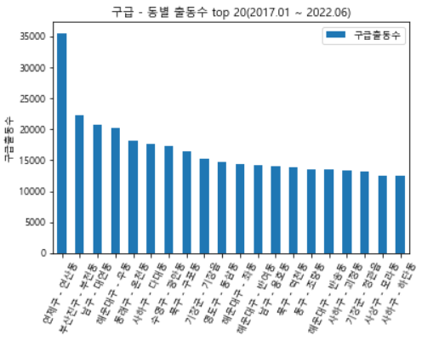
2. EDA
현황분석-시각화
GROUPBY().COUNT()
EDA
요인분석-지표평가
<상관계수 평가 지표>
.corr()
| 0.9 ~ 1.0 | : 매우높음(선형)
| 0.7 ~ 0.9 | : 높은 상관관계
| 0.4 ~ 0.7 | : 작은 상관관계
| 0.2 ~ 0.4 | : 낮은 상관관계
| 0.0 ~ 0.2 | : 거의없음
상관계수 평가

Slide 6
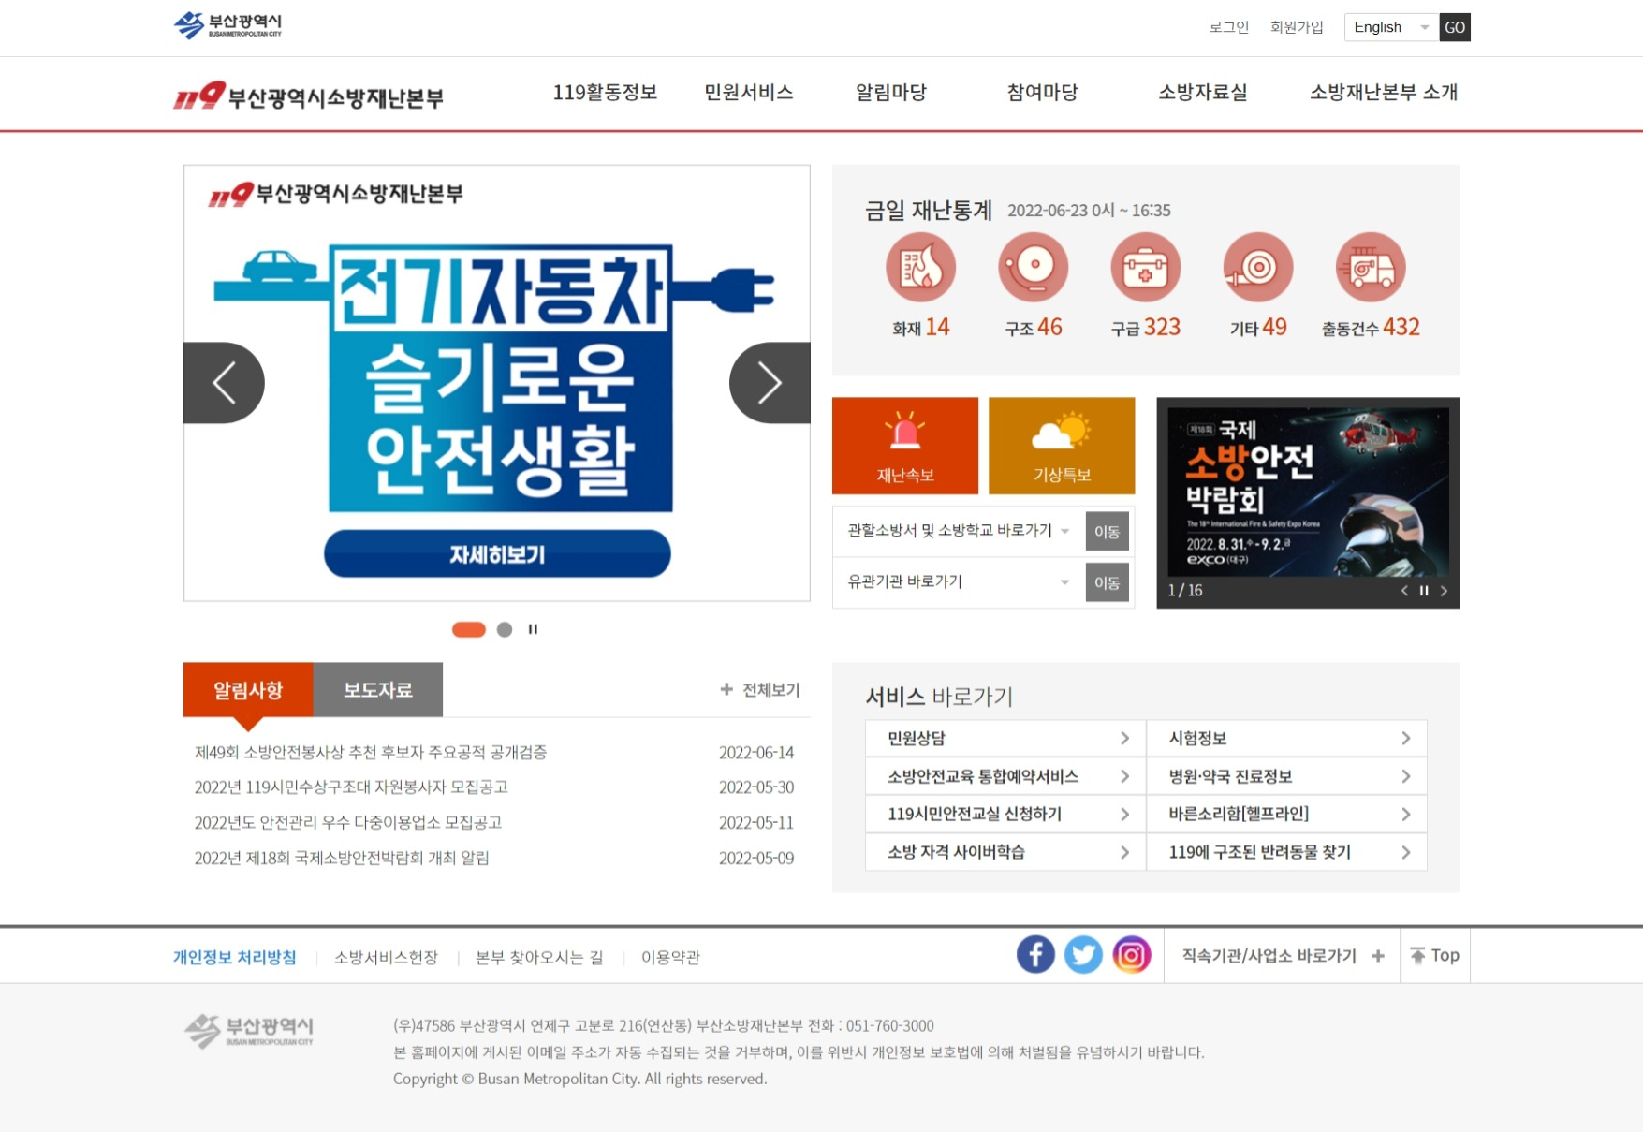
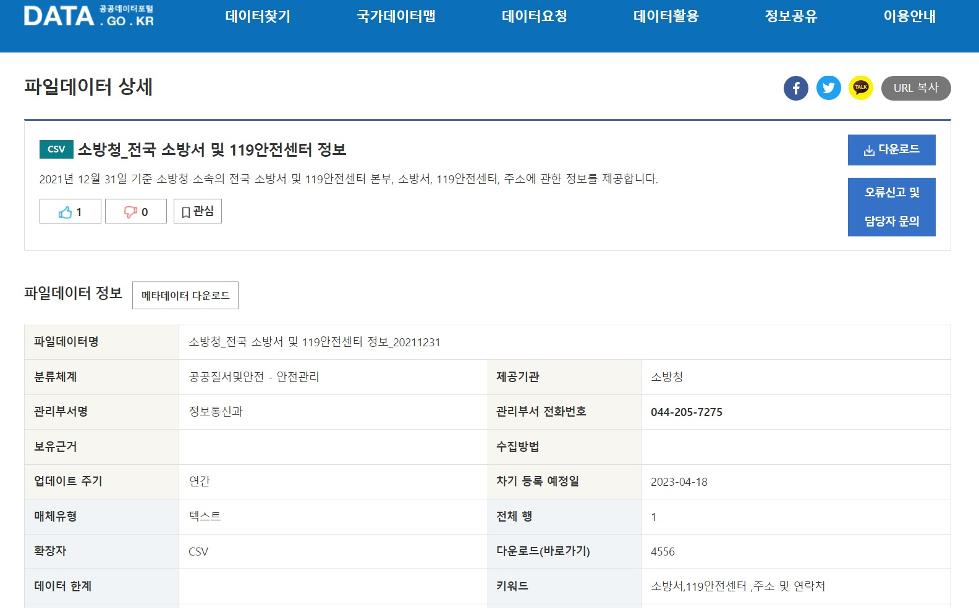
2-1.데이터수집
데이터명 | 출처 | 형태
부산광역시시군구 | 국가공간정보포털 | shp
부산도로정보 | 국가공간정보포털 | shp
부산광역시_신호등현황 | 공공데이터포털 | shp
부산광역시_어린이보호구역현황 | 공공데이터포털 | csv
부산광역시_교차로정보 | 공공데이터포털 | csv
전국_토양경사도 | 국가공간정보포털 | shp
부산광역시_과속방지턱 | 지방행정인허가 데이터개방(local data) | xlsx
부산광역시_119안전센터 | 부산소방본부 | csv
부산광역시_금일출동정보 | 부산소방본부 | csv
<부산광역시소방재난안전본부>
<부산광역시 공공데이터포털>
.
.
.

Slide 7
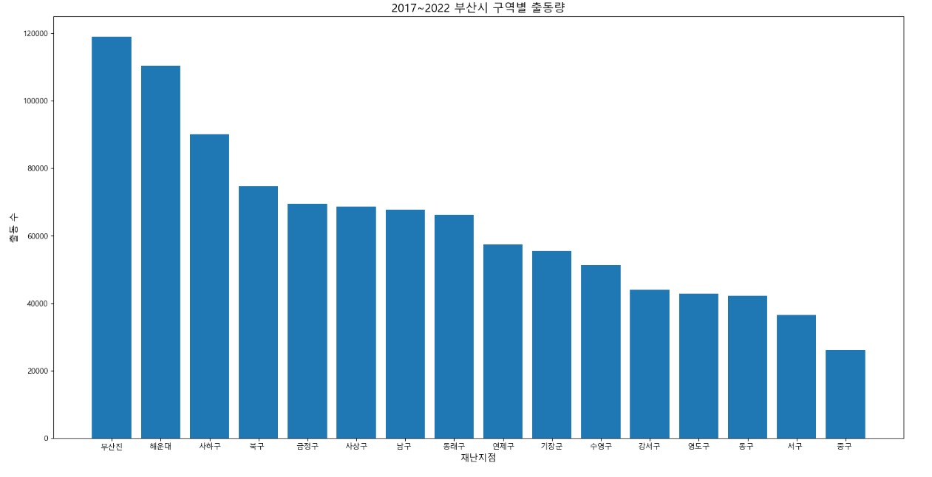
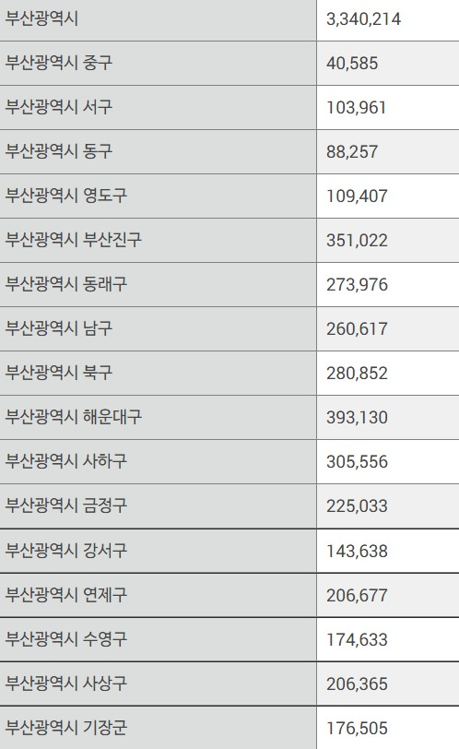
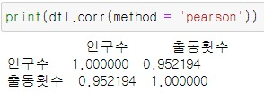
2-2.부산시 지역별 출동량(2017~2022 부산시 지역구별 출동량)
현황 : 지역구 - 출동량
top
①부산진구, 해운대구
요인 : 인구수 - 출동량
①상관관계(0.95) - 매우높은 상관관계
②스피어만 상관계수
구별 인구수(부산광역시청)

Slide 8
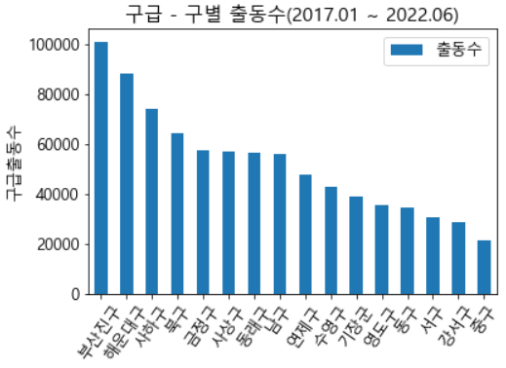
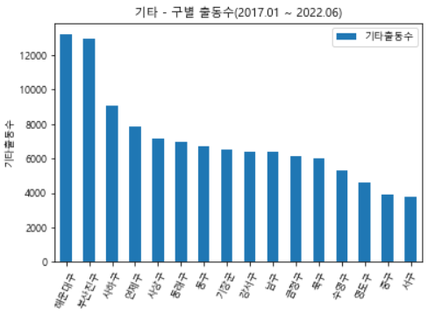
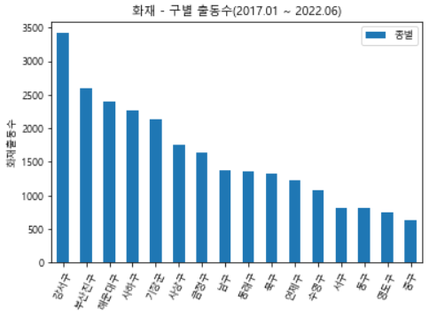
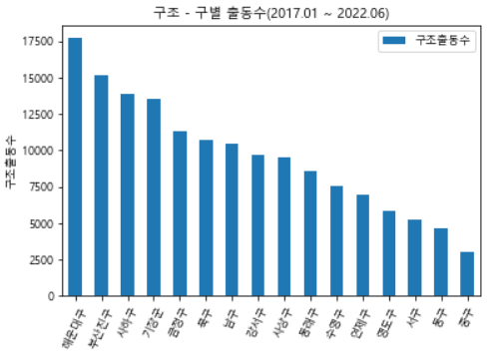
2-2.부산시 지역별 출동량(2017~2022 *출동종류별 지역구별 출동수)
*출동종류 : 구급, 구조, 화재, 기타
현황 : 출동종류 - 출동량
top
① 구급, 구조, 기타 : 부산진구, 해운대구
② 화재 : 강서구
③ 해석 : 강서구에는 산업단지지역이 광범위함
구급
기타
구조
화재

Slide 9
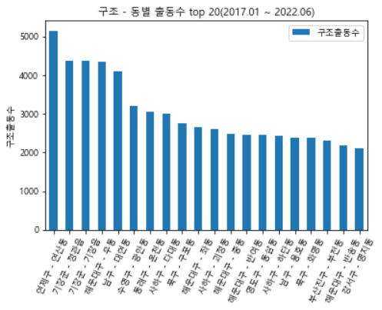
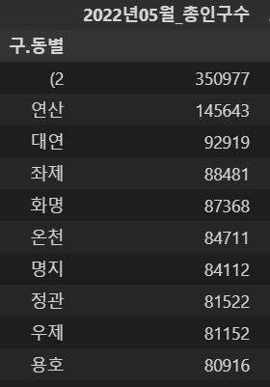
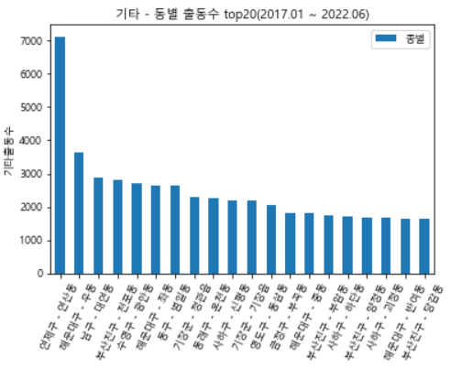
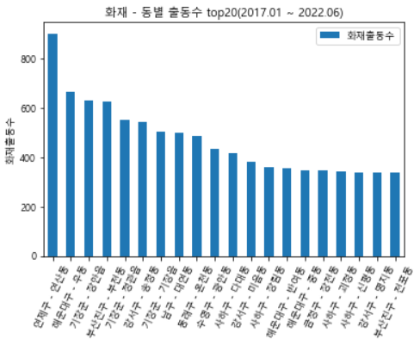
2-2.부산시 지역별 출동량 (2017~2022 출동종류별 동별 출동수)
현황 : 동별 - 출동량
top
① 구급, 구조, 화재, 기타: 연제구 – 연산동
② 해석 : 연산동의 인구는 14만5643명으로 부산에 가장 인구가 많음
구급
기타
(동별 인구수 / 출동량)
구조
화재

Slide 10
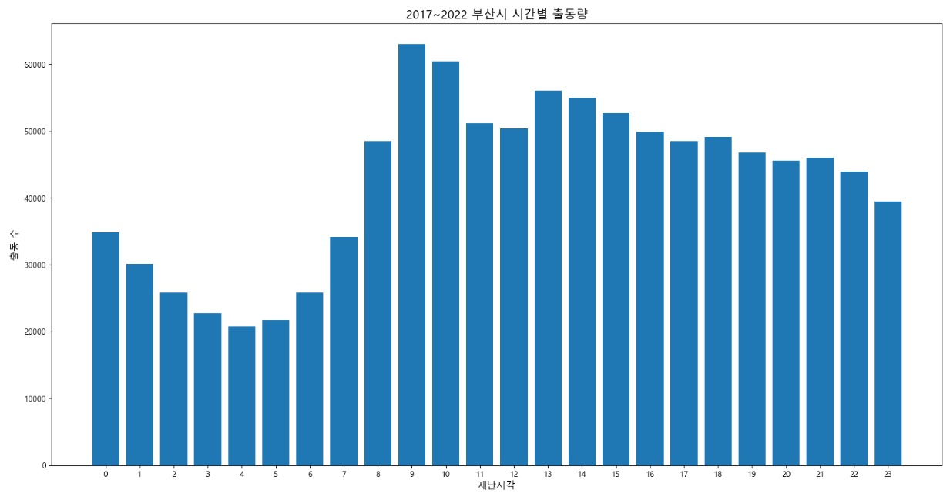
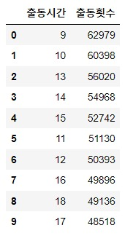
2-3.부산시 시간별 출동량 (2017~2022 시간별 출동수)
현황 : 출동시간 - 출동량
top
① 오전 9시 ~ 10시
② 해석 : 남편, 자녀들이 직장이나 학교에 간 뒤 주부들이나 노인들이 긴장이 풀리면서 평소의 질병이 악화되는 경우가 많아 오전에 구급대 출동이 잦은 것으로 분석(방재본부 관계자)
(출동시간 / 출동량)

Slide 11
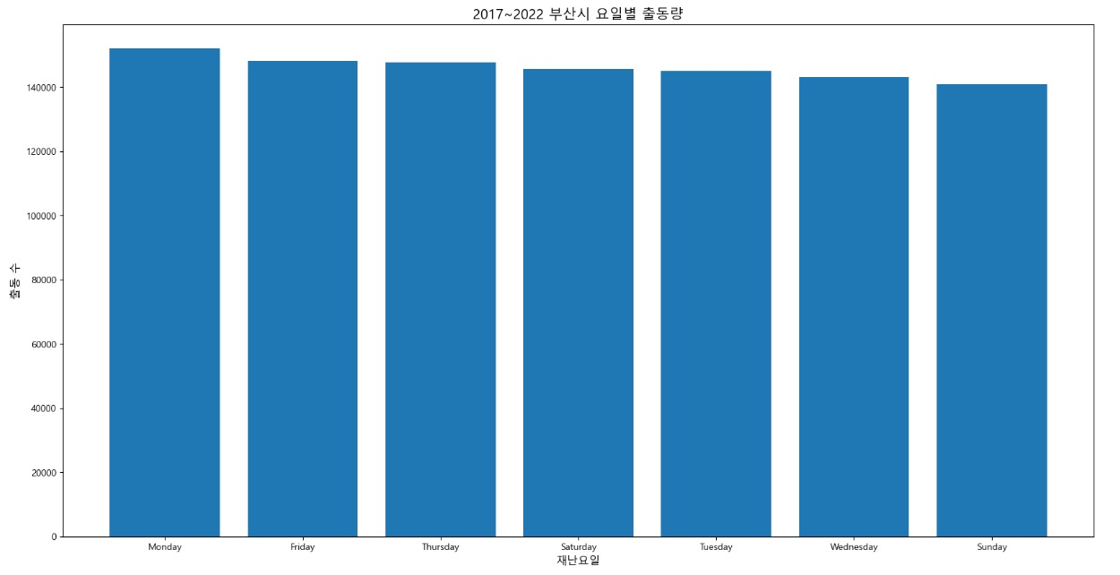
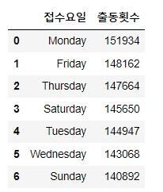
2-3.부산시 요일별 출동량 (2017~2022 요일별 출동수))
현황 : 출동요일 - 출동량
top
① 월요일
② 해석 : 월요일이 출동량이 가장 높지만 요일별로 출동량에 큰 차이는 없음
(출동요일 / 출동량)

Slide 12
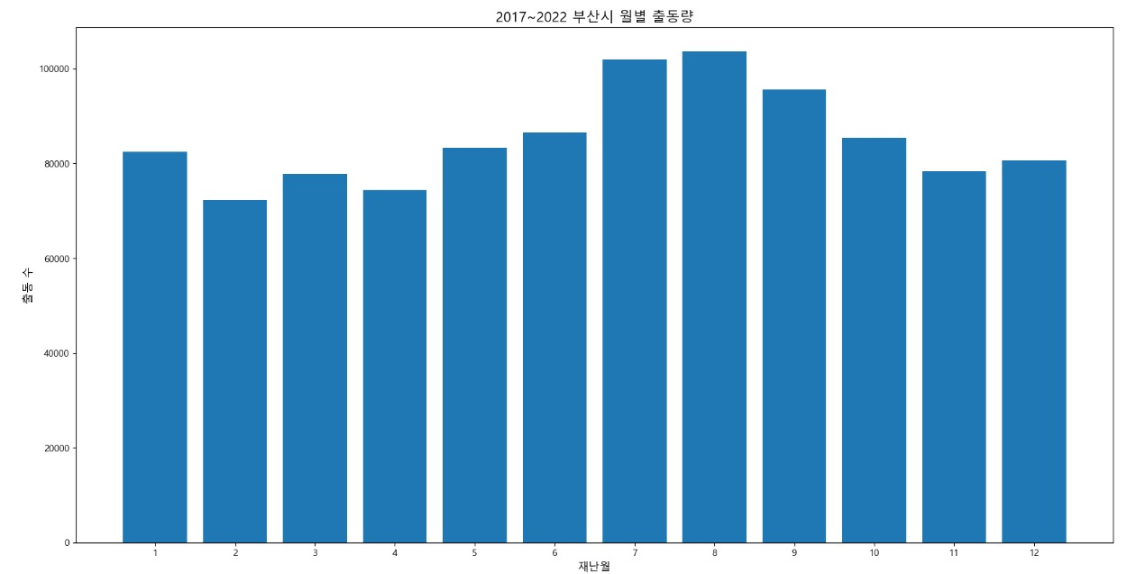
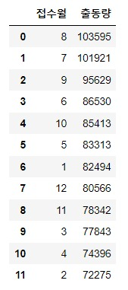
2-3.부산시 월별 출동량 (2017~2022 월별 출동수)
현황 : 월별 - 출동량
top
① 7월 ~ 8월
② 해석 : 7월과 8월에 휴가철이 끼어 있고 폭염과 같은 계절적 요인이 작용하여 출동횟수가 잦은 것으로 분석
(출동월 / 출동량)

Slide 13
2-4.출동종류 분류 예시
출처:<한국학술정보>
구급
순위 | 구급원인 | 출동량 | 비율
1위 | 급성질환 | 324 | 47.0%
2위 | 만성질환 | 137 | 19.9%
3위 | 기타 외상 | 121 | 13.0%
4위 | 교통사고 | 90 | 17.5%
구급원인으로는 급성질환이 가장 높은 출동량을 보인다.
구조
출처:< 소방청 : 2020년 구조활동 통계 >
순위 | 구조원인 | 출동량 | 비율
1위 | 벌집 제거 | 133131 | 20%
2위 | 화재 | 89251 | 13%
3위 | 동물포획 | 82771 | 12%
4위 | 안전조치 | 81362 | 12%
구조원인으로는 벌집 제거가 가장 높은 출동량을 보인다.
화재
출처:< 소방청 : 소방청_연간화재통계>
순위 | 화재원인 | 출동량 | 비율
1위 | 건축,구조물 | 26025 | 65%
2위 | 기타(쓰레기 화재등) | 7020 | 17%
3위 | 자동차,철도차량 | 4710 | 12%
4위 | 임야 | 2211 | 6%
화재원인으로는 건축, 구조물이 가장 높은 출동량을 보인다.

Slide 14
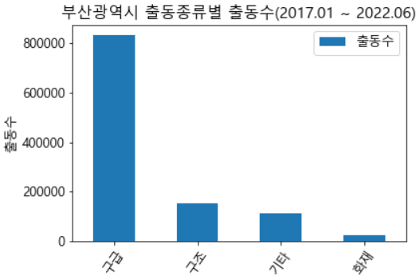
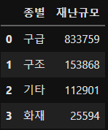
2-4.부산시 전체 출동종류별 출동량(2017~2022 출동종류별 출동수)
현황 : 부산광역시 전체 통합 출동수 - 출동량
top
① 구급 출동
② 해석 :119구급차는 병원 전 단계 에서 응급처치와 이송을 담당하여 구급출동이 많은 것으로 추정

Slide 15
2-4.부산시 출동종류별 출동량(구별 유동인구와 출동종류별 상관관계)
 | 유동인구 | 구급 | 구조 | 화재 | 기타
유동인구 | 1.00000 | 0.887399 (높은관계) | 0.754055 (높은관계) | 0.852016 (높은관계) | 0.880399 (높은관계)
<(유동인구, 구급, 구조, 화재, 기타) 상관관계 평가 결과>
“유동인구는 ‘구급’유형의 출동을 가장 많이 유발한다”

Slide 16
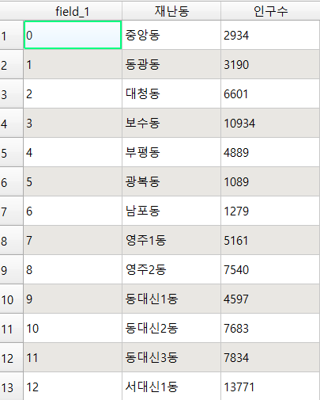
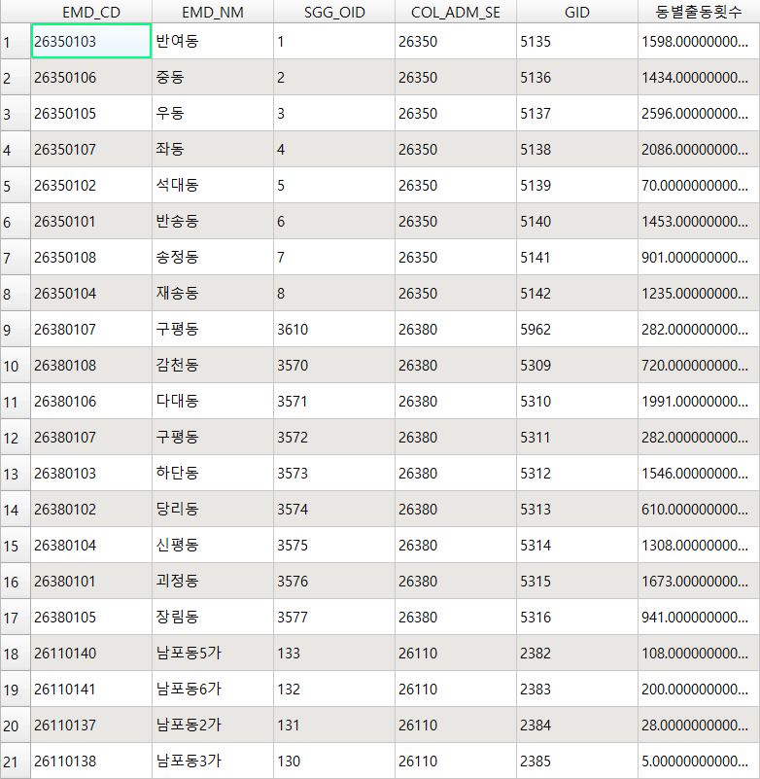
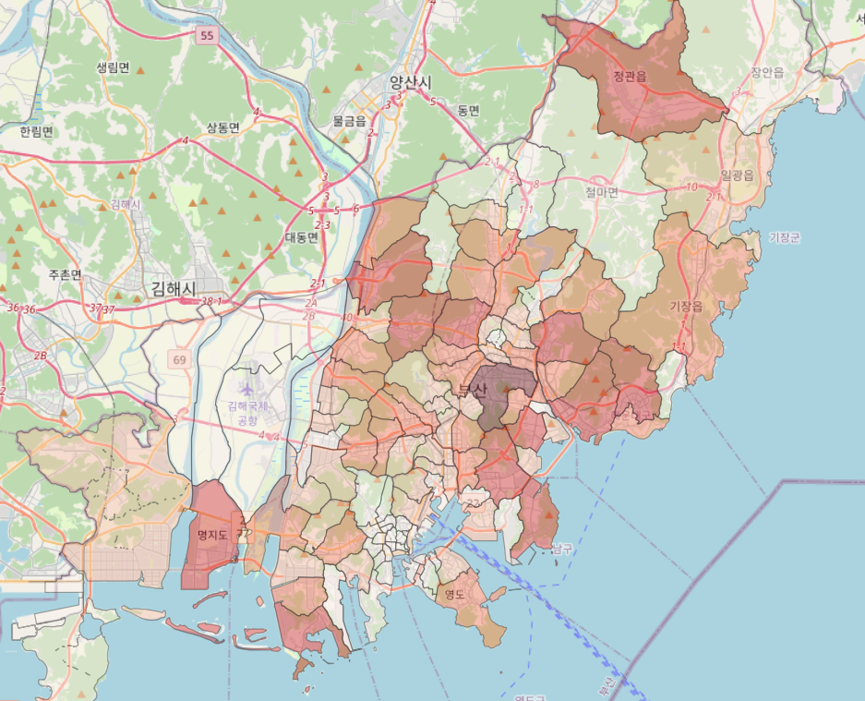
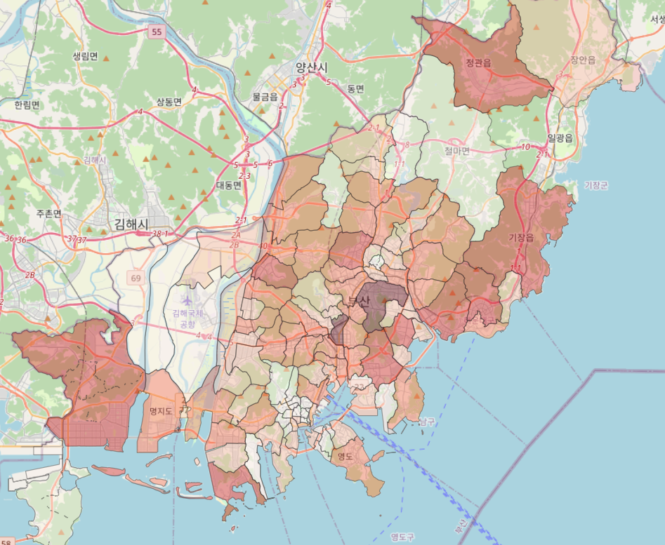
2-5.부산시 인구대비 출동량
동별인구수와 동별출동횟수 집계
부산시 인구 분포도와 출동횟수시각화

Slide 17
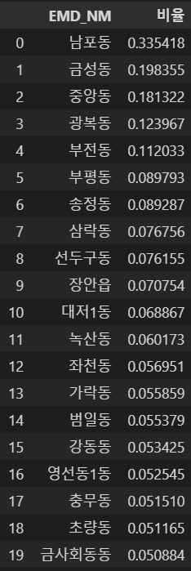
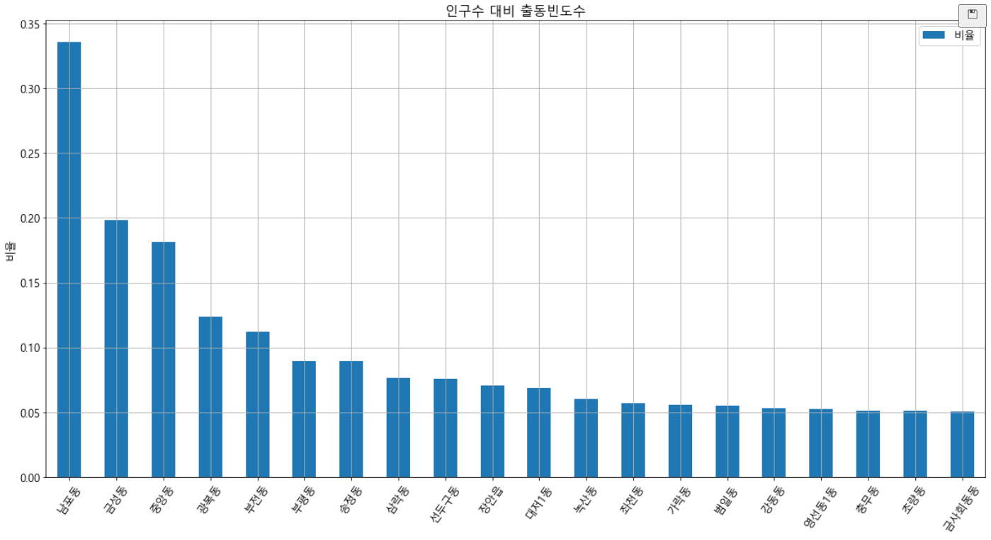
2-5.부산시 인구대비 출동량
# 동별출동횟수와 동별인구수를 나누어 파생변수 생성
df_1 = df['동별출동횟수'] / df['동별인구수']
df_2 = df_1.sort_values('비율',ascending=False).head(20)
동별-인구대비출동비율 TOP 20

Slide 18
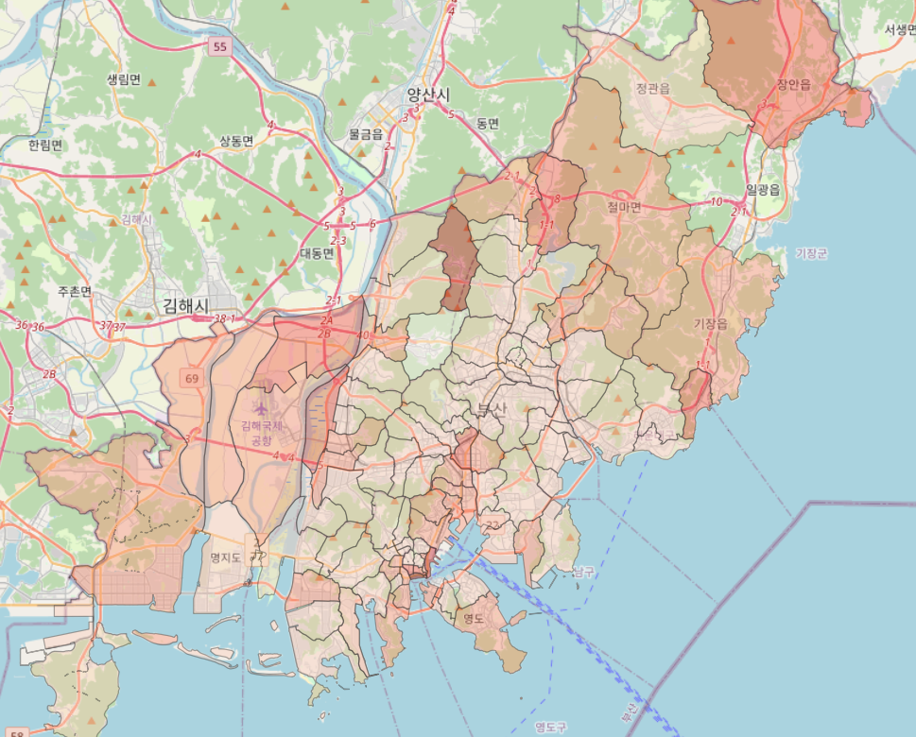
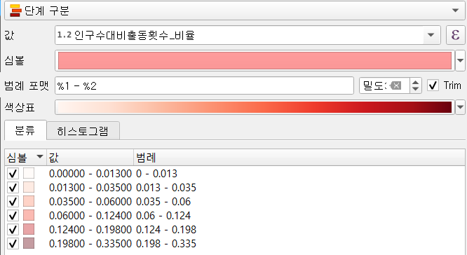
2-5.부산시 인구대비 출동량
단계구분 알고리즘 : 네추럴 브레이크
분류수 : 6개
부산시 인구대비 출동 비율 시각화

Slide 19
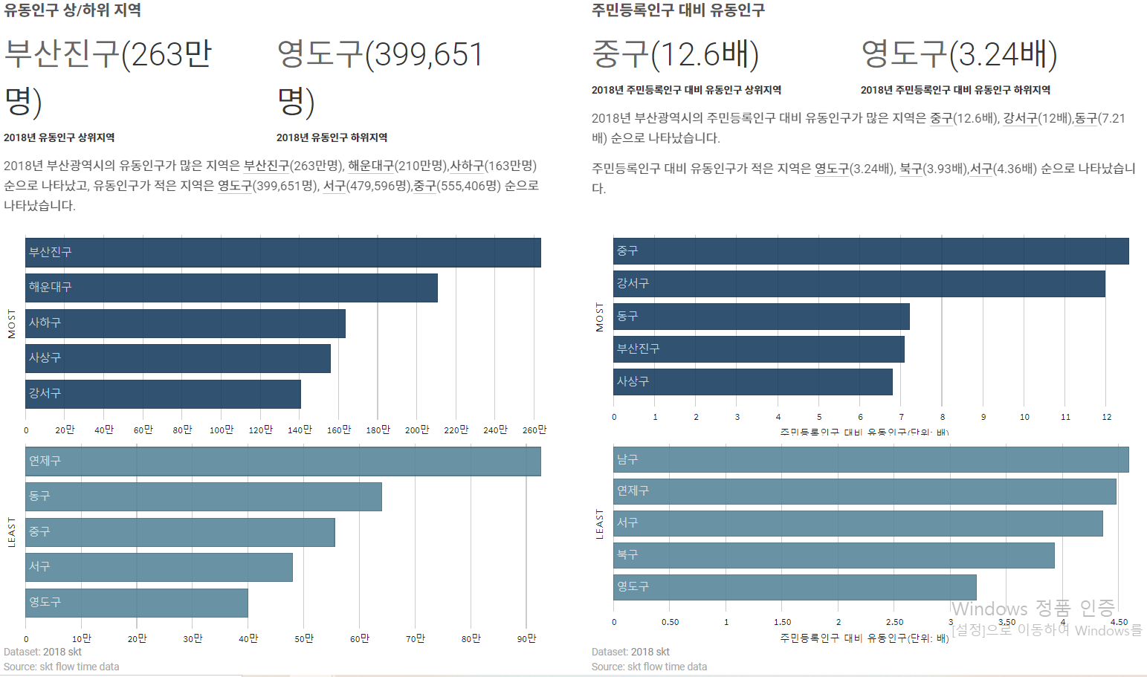
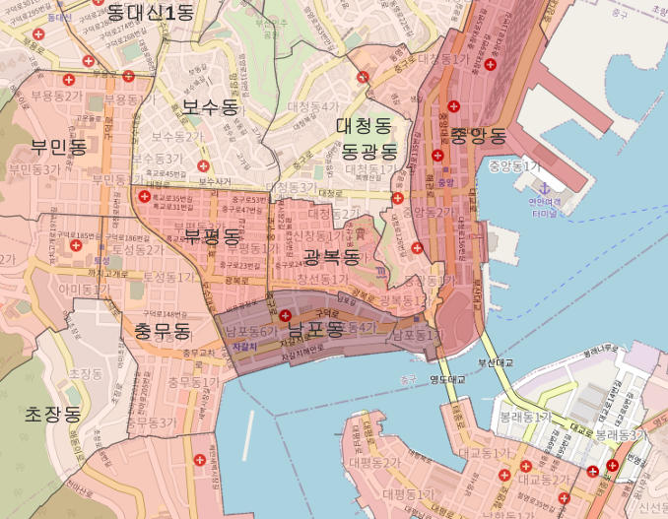
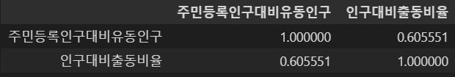
2-5.부산시 인구대비 출동량
주민등록인구 대비 유동인구
Zoom in
대체로 중구 지역이 상위권에 위치
특히 남포동의 인구수는 1000여명정도지만 인구대비 출동횟수는 가장 높음
주민등록인구대비유동인구 -인구대비출동비율
스피어만상관계수 : 0.6(다소 높은 상관관계)
인구대비 출동량 TOP : 중구

Slide 20
2-6. EDA 결론
전체
“부산진구, 연산동, 8월, 9시, 월요일”에 가장 높은 출동량 기록
지역별
구별 – 거주인원이 가장 많은 부산진구와 해운대구에서 높은 출동량 수치 기록(상관계수: 0.95)
구별 – 화재관련출동은 강서구가 가장 높은 출동량 수치 기록
동별 – 거주인원이 가장 많은 연산동에서 높은 출동량 수치 기록
지역별 분석결과 – 지역내 거주인원이 많을수록 높은 출동량 기록(거주인원과 출동량은 선형적 관계)
※예외 – 지역내 화재취약지역이 있다면 화재관련출동 수치는 달라질 수 있다
출동종류별
구급출동량이 압도적으로 높은 수치 기록
출동종류별 분석결과 – 지역과 상관없이 구급 출동이 압도적으로 높은 수치 기록
날짜별
요일별 – 월요일이 가장 높지만 요일별로 출동량 차이는 미미
시간별 – 출근·등교 시간과 겹쳐 활동량이 많은 오전 9시~10시에서 가장 높은 출동량 기록 월별 – 휴가철과 폭염이라는 요인이 겹쳐 7월~8월에 가장 높은 출동량 기록
날짜별 분석결과 – 7월~8월, 오전9시~10시라는 외부활동이 많은 날짜와 시간에 높은 수치 기록

Slide 21
3. 출동취약지역분석
3-1. 요인목록
분석방법 : 공간분석(활용tool : QGIS)
요인들을 격자를 활용하여 집계 후, 요인들을 수식으로 결합하여 소방출동지수 산출
번호 | 요인명 | 집계조건 | 집계방식 | 사용데이터
1 | 도로폭_평균 | intersection tougch | 위치를 이용한 속성결합 mean | TABLE(부산도로정보) - COLUMNS(ROAD_BT)
2 | 도로길이_평균 | intersection tougch | 위치를 이용한 속성결합 mean | TABLE(부산도로정보) - COLUMNS(ROAD_LT)
3 | 신호등개수 | contain | 폴리곤내의 포인트 개수 계산 | TABLE(부산광역시_신호등현황) - COLUMNS(경도, 위도)
4 | 어린이 보호구역수 | contain | 폴리곤내의 포인트 개수 계산 | TABLE(부산광역시_어린이보호구역현황) - COLUMNS(경도, 위도)
5 | 교차로수 | contain | 폴리곤내의 포인트 개수 계산 | TABLE(부산광역시_교차로정보) - COLUMNS(경도, 위도)
6 | 경사도 | contain | 중심점추출(real centroid) , 위치를 이용한 속성결합, python | TABLE(전국_토양경사도) - COLUMNS(SLOPE)
7 | 과속방지턱 개수 | contain | 폴리곤내의 포인트 개수 계산 | TABLE(부산광역시_과속방지턱) - COLUMNS(경도, 위도)
8 | 안전센터근처여부 | touch | 위치를 이용한 속성결합, 반경 1km 다중 버퍼 | TABLE(부산광역시_과속방지턱) - COLUMNS(여부)
9 | 2.5미터이하도로폭 도로개수 | intersection tougch | 위치를 이용한 속성결합 count | TABLE(부산도로정보) - COLUMNS(ROAD_BT) - 필드필터

Slide 22
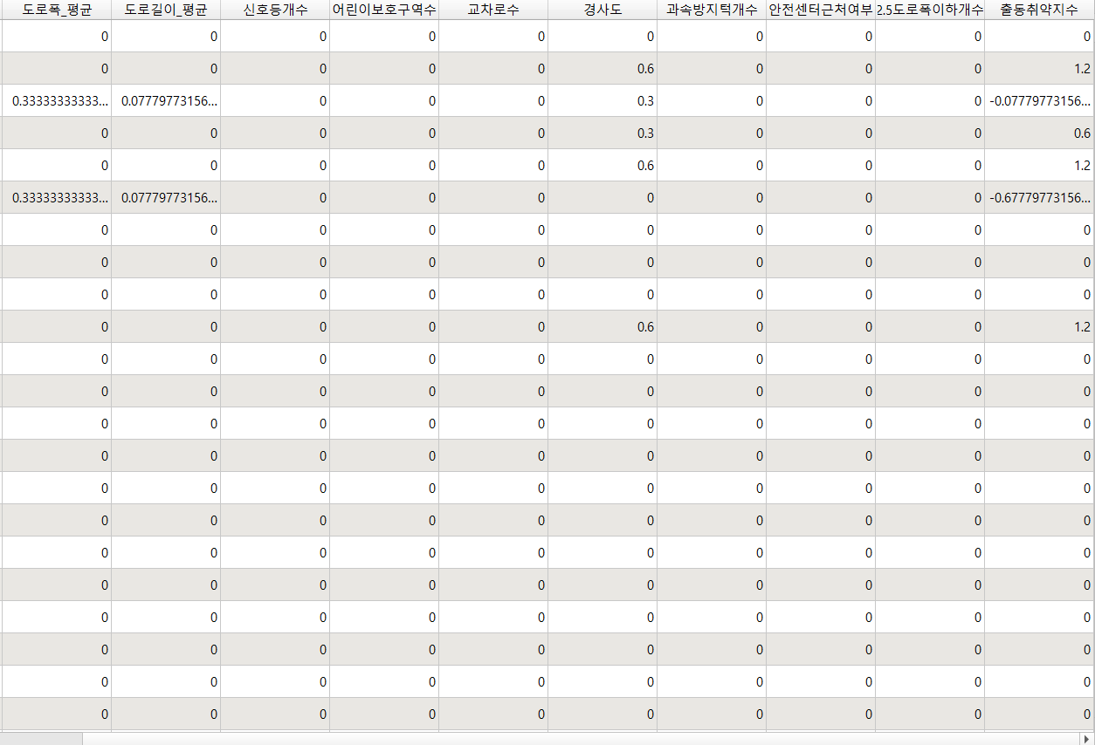
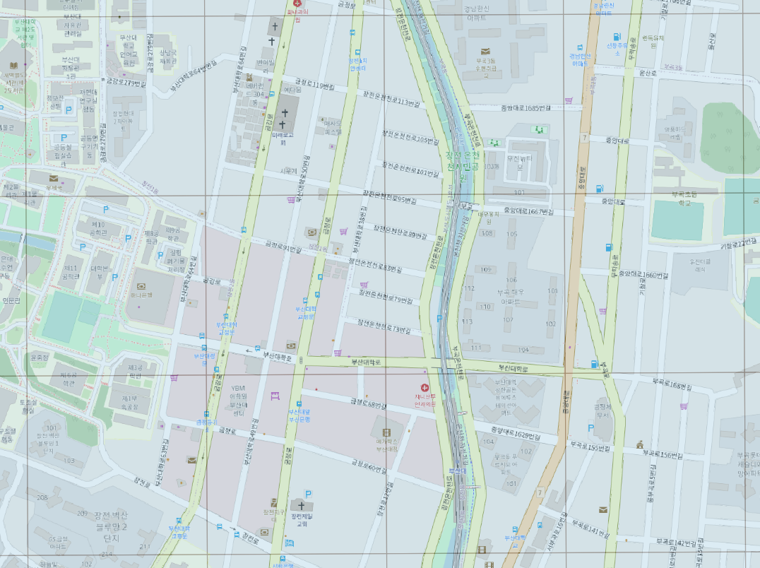
3. 출동취약지역분석
3-2. 요인집계
분석방법 : 공간분석(활용tool : QGIS)
요인들을 격자를 활용한 집계 후, 요인들을 수식으로 결합하여 소방출동지수 산출
1row : 격자 한 칸(300m x 300m)

Slide 23
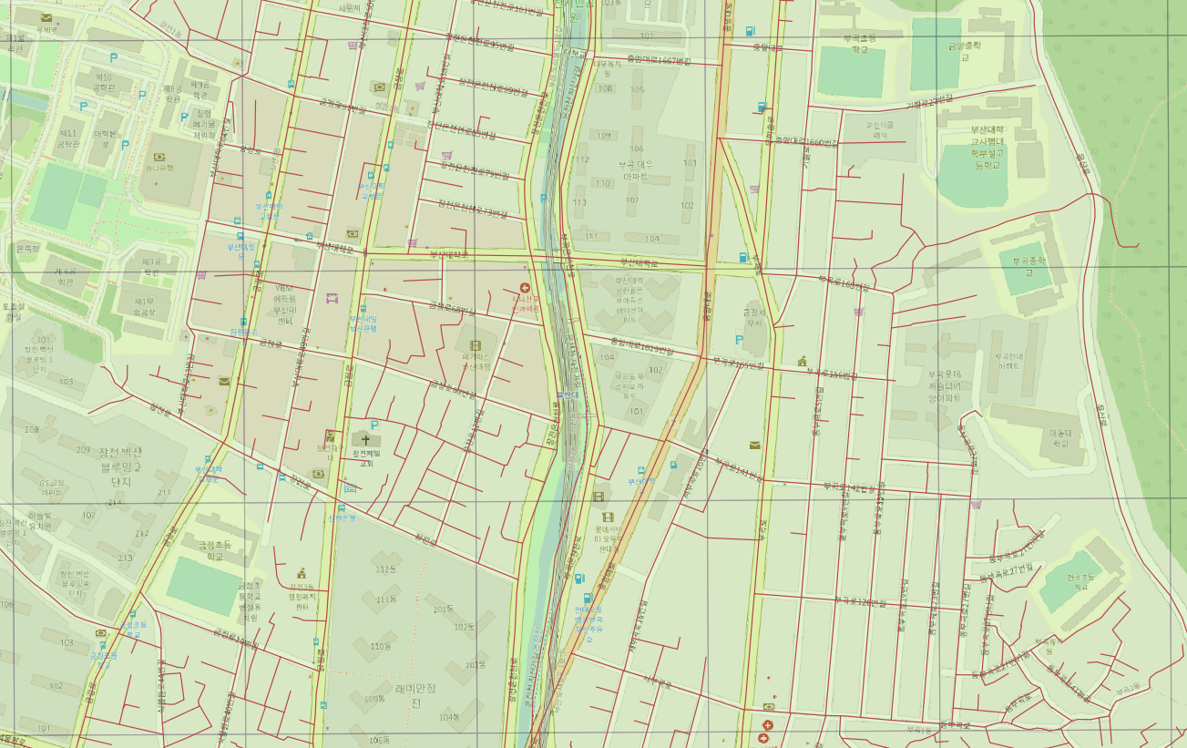
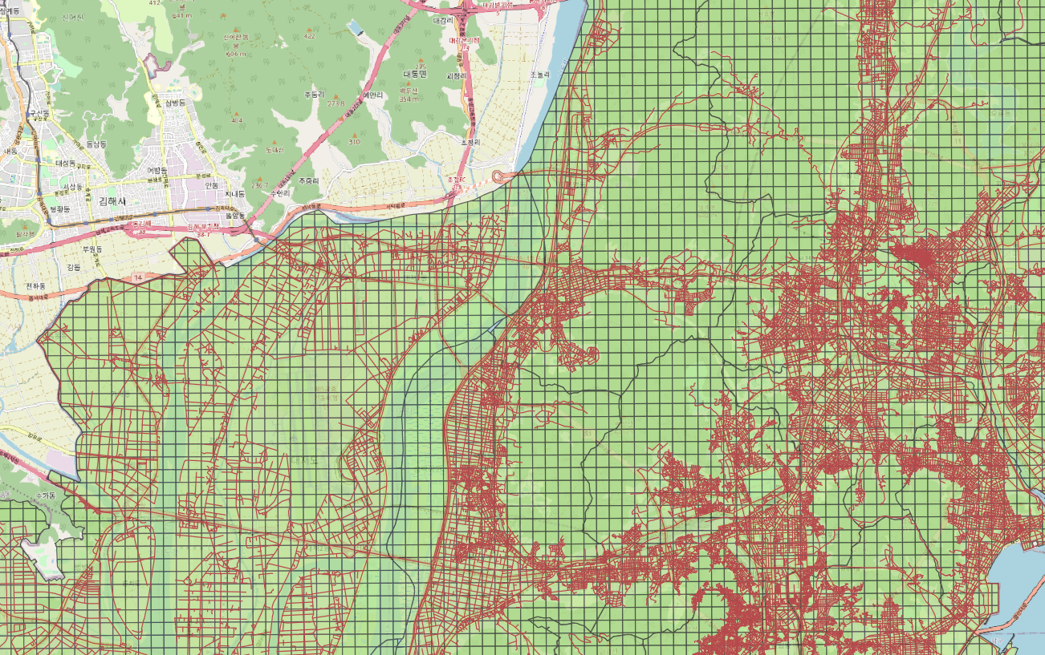
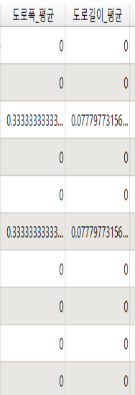
3. 출동취약지역분석
3-2. 요인집계
1. 도로폭_평균, 2. 도로길이_평균
ZOOM IN
위치에따른 속성결합 mean

Slide 24
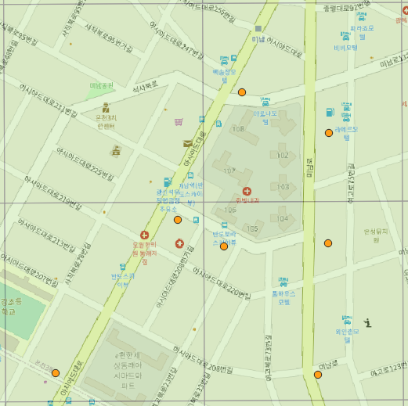
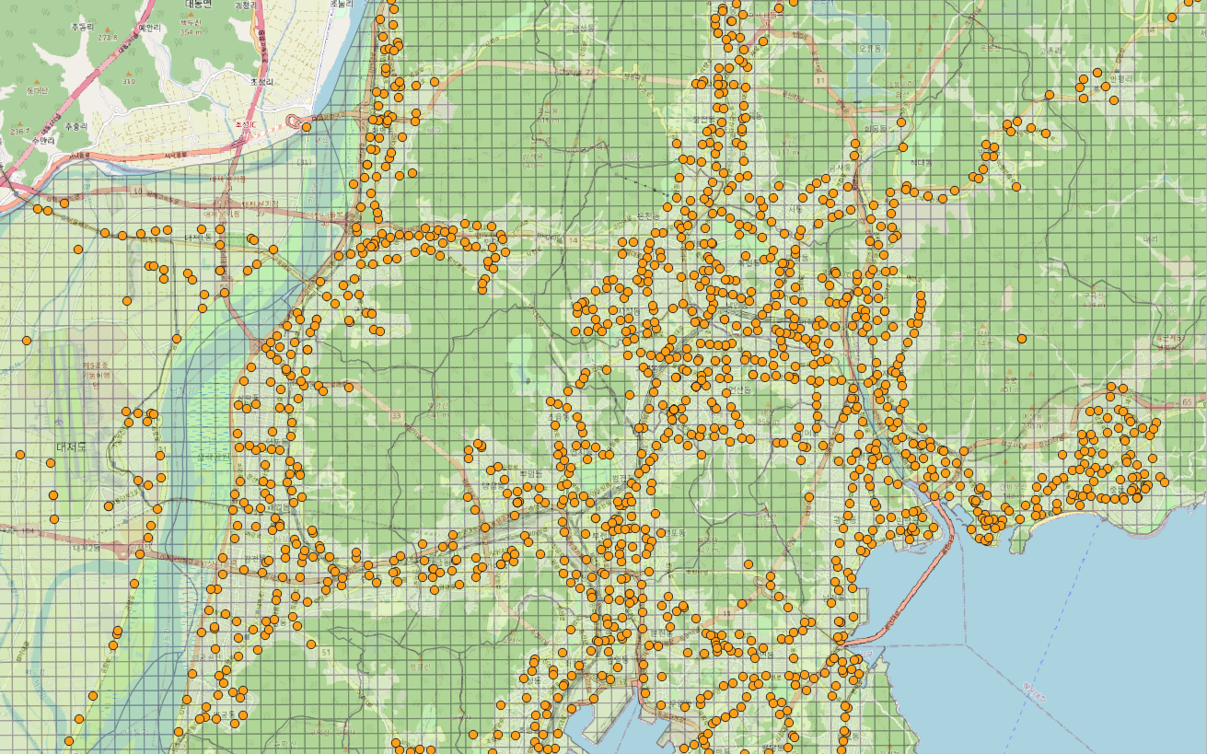
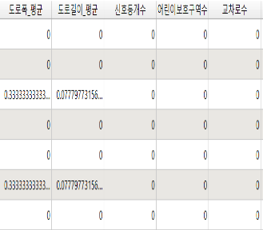
3. 출동취약지역분석
3-2. 요인집계
3. 신호등 개수, 4. 어린이보호구역수 5, 교차로수
ZOOM IN
격자내의 point 개수 count

Slide 25
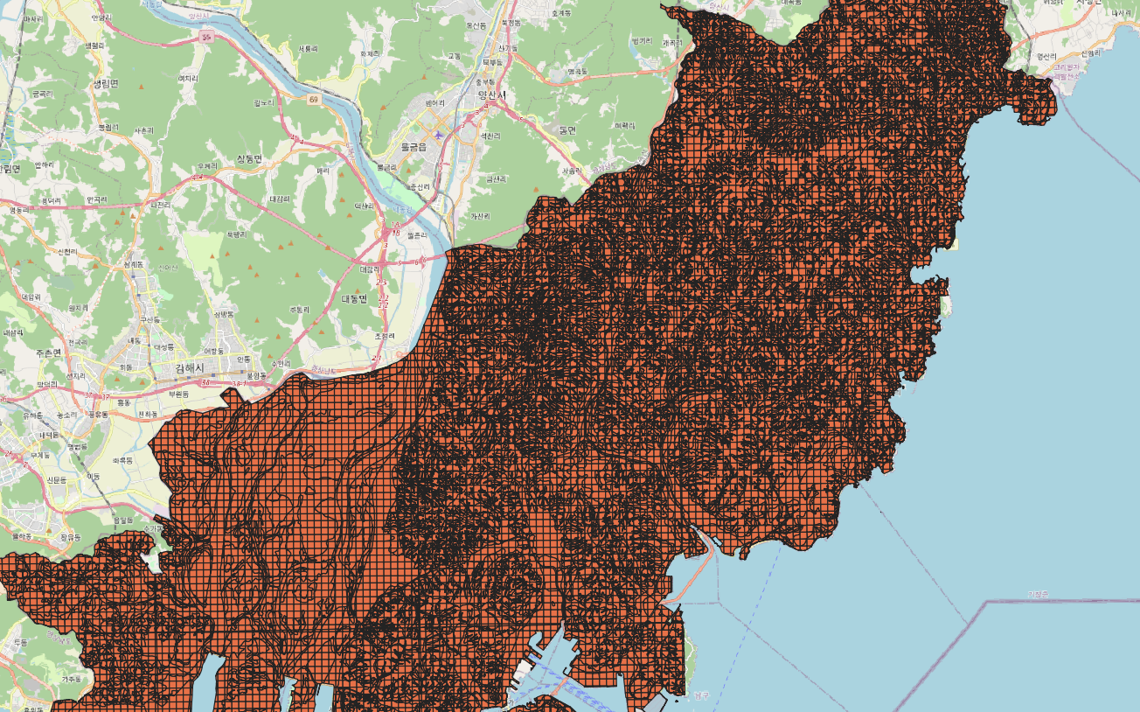
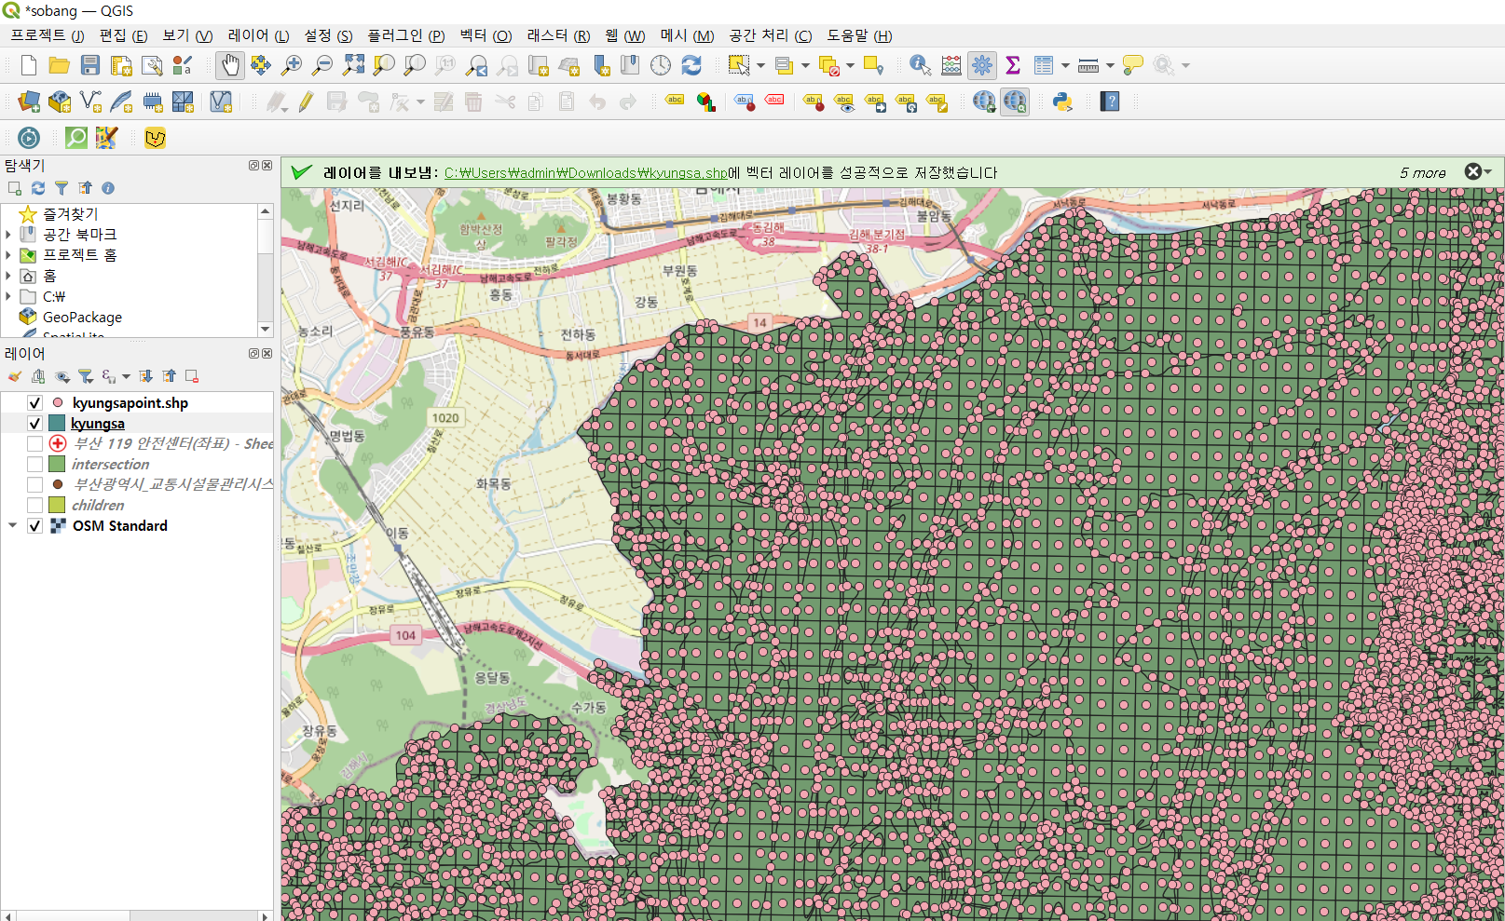
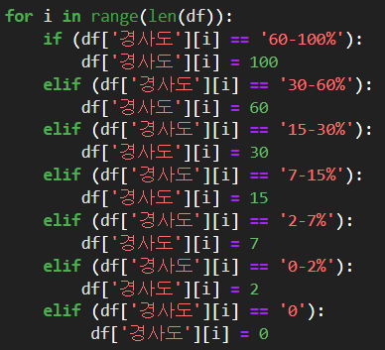
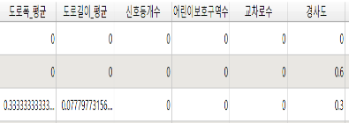
3. 출동취약지역분석
3-2. 요인집계
6. 경사도
전국에서 부산만 추출(SGG_CD)
격자 중심점 추출(분홍점)
위치에따른 속성결합 후
python으로 정제
위치에따른 속성결합 mean

Slide 26
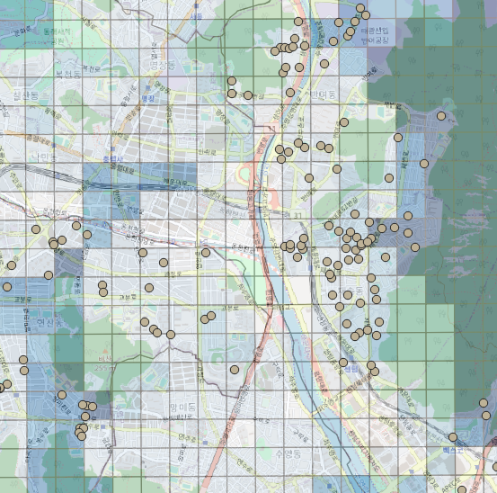
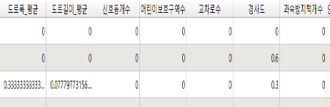
3. 출동취약지역분석
3-2. 요인집계
7. 과속방지턱개수
원본 csv데이터에는 하나의 위치에 point가 여러개 겹치는 중복데이터가 다수 발견
따라서 위경도로 그룹화하여 중복제거
loc[’위경도’] = loc[’위도’].astype(str) + loc[’경도’].astype(str)
gloc = loc.groupby(’위경도’).head(1).reset_index(drop=True)
현재 7개 요인(columns) 결합
격자내의 point개수 count

Slide 27



3. 출동취약지역분석
3-2. 요인집계
8. 안전센터근처여부
119안전센터 반경 1km 버퍼 생성후
값이 1인 여부column 생성
격자와 touch 조건으로 속성결합(0,1)

Slide 28


3. 출동취약지역분석
3-2. 요인집계
9. 2.5미터 이하 도로폭 개수
표현식으로 데이터 필터링
부산광역시 도로 shp에서
위치에따른 속성결합 count

Slide 29
3. 출동취약지역분석
3-2. 요인집계(정규화 및 출동취약지수 산출)
10. 출동취약지수 산출
10-1. 데이터 정규화
각 데이터 마다 단위(범주)가 다르므로 올바른 지표 산출을 위해서는 정규화(단위보정) 과정이 필요하다.
이를 위해 sklearn 라이브러리의 min-max scaler를 사용하였다.(0~1)사이로 단위 보정
# minmax 스케일러
from sklearn.preprocessing import MinMaxScaler
x_train = df.iloc[:,11:]
scaler = MinMaxScaler()
x_train_scaled = scaler.fit_transform(x_train)
x_train_scaled = pd.DataFrame(x_train_scaled)
10-2. 가중치 설정 후 출동취약지수 파생 column 추가
df_scaled['출동취약지수'] = (2 * df_scaled['신호등개수']) + (1.6 * df_scaled['어린이보호구역수']) + (1.3 * df_scaled['교차로수']) + (2 * df_scaled['경사도']) + df_scaled['과속방지턱개수'] + (2.5 * df_scaled['2.5도로폭이하개수']) - (1.8 * df_scaled['도로폭_평균']) - (df_scaled['도로길이_평균']) -(3*df_scaled['안전센터근처여부'])

Slide 30

3. 출동취약지역분석
3-3. 통합분석결과
10. 출동취약지수 기반 지도 heatmap

Slide 31
3. 출동취약지역분석
3-3. 통합분석결과
10. 출동취약지수 기반 지도 heatmap
결과해석 :
경사도 가중치에 의해 산지는 대부분 출동취약지수가 높게 도출
안전센터와 거리가 가까운 지역은 의도에맞게 출동취약지수가 낮게 도출
분석요소 도출:
산지는 제외하고 주거지역위주로 출동취약지수가 높은지역 도출 필요
안전센터와 상관없이 진입이 어려운지역 따로 결과 도출 필요

Slide 32

3. 출동취약지역분석
almost 1
3-3. 통합분석결과
취약요인간의 상관계수 매트릭스
Rank | feature | cor
1 | 교차로수 - 신호등개수 | .56
2 | 도로폭 - 도로길이 | .34
3 | 교차로수 - 안전센터근처여부 | .33
almost -1
Rank | feature | cor
1 | 도로폭 - 경사도 | -.28
2 | 교차로수 - 경사도 | -.22
3 | 신호등개수 - 경사도 | -.18
경사도 기준
경사가 없는 지역과 있는 지역의
출동 대책차별화 필요

Slide 33

3. 출동취약지역분석
3-4. 지역별 세분화 분석
※출동취약지역
10. 출동취약지수 기반 지도 heatmap : 동래지역 지점 도출
1
3
2

Slide 34

3. 출동취약지역분석
3-4. 지역별 세분화 분석
※출동취약지역
10. 출동취약지수 기반 지도 heatmap : 부산북부(동래~노포)
2
1

Slide 35

3. 출동취약지역분석
3-4. 지역별 세분화 분석
10. 출동취약지수 기반 지도 heatmap : 서면 ~ 연산 ~ 양정
1
3
2

Slide 36

3. 출동취약지역분석
3-4. 지역별 세분화 분석
10. 출동취약지수 기반 지도 heatmap : 부산 서부
2
1

Slide 37

3. 출동취약지역분석
3-4. 지역별 세분화 분석
10. 출동취약지수 기반 지도 heatmap : 부산서북부(북구)
1
2

Slide 38

3. 출동취약지역분석
3-4. 지역별 세분화 분석
10. 출동취약지수 기반 지도 heatmap : 부산 남부
서면지역 취약지
3
2
1

Slide 39

3. 출동취약지역분석
3-4. 지역별 세분화 분석
10. 출동취약지수 기반 지도 heatmap : 부산 동부
3
1
2

Slide 40

3. 출동취약지역분석
3-4. 지역별 세분화 분석
10. 출동취약지수 기반 지도 heatmap : 기장군
3
2
1

Slide 41

3. 출동취약지역분석
3-4. 지역별 세분화 분석
10. 출동취약지수 기반 지도 heatmap : 강서구
1
3
2

Slide 42
3. 출동취약지역분석
3-4. 지역별 세분화 분석
번호 | 주소(서면 ~ 연산 ~ 양정)
1 | 연산중학교 인근
2 | 도시철도 지게골역 인근
3 | 초읍동 일대
번호 | 주소(동래지역)
1 | 부곡 1동~4동지역
2 | 안진초등학교 부근
3 | 미남교차로부근
번호 | 주소(부산 남부)
1 | 신평장림일반산업단지 인근
2 | 영주동~보수동 인근
3 | 용호동 대부분
번호 | 주소(동래~노포)
1 | 부산대학교 기숙사, 법과대학
2 | 도시철도 범어사역 서북부
번호 | 주소(부산서부)
1 | 엄궁동~학장동 일대
2 | 도시철도 하단역 북부
번호 | 주소(부산 동부)
1 | 송정해수욕장 동부인근
2 | 광안2동~민락동 인근
3 | 좌1동~좌3동~중1동 인근
번호 | 주소(기장군)
1 | 부산국제외국인학교인근
2,3 | 정관신도시 동부,서부
번호 | 주소(강서구)
1 | 화전산업단지
2 | 명지국제신도시인근
3 | 녹산산업단지
번호 | 주소(부산서북부(북구))
1 | 화명뜨란채 ~ 화명2동 일대
2 | 구포역 ~ 백양산

Slide 43

4. 안전센터제외시각화
10. 출동취약지수 기반 지도 heatmap(안전센터1km이내여부 제외)

Slide 44

5. 신호현시시스템설치 추천입지 선정

Slide 45

5. 신호현시시스템설치 추천입지 선정
신호현시필요지수 산출 :
df_scaled['신호현시지수'] = 5*(1 + df_scaled['신호등개수']) + df_scaled['출동취약지수']

Slide 46


5. 신호현시시스템설치 추천입지 선정
신호현시시스템 설치 추천지역 top5
1. 연제초등학교 앞 중앙대로
2. 부산광역시청 뒤편

Slide 47


5. 신호현시시스템설치 추천입지 선정
신호현시시스템 설치 추천지역 top5
3. 보수동 흑교로
4. 해운대구 좌동순환로(동백초등학교인근)

Slide 48

5. 신호현시시스템설치 추천입지 선정
신호현시시스템 설치 추천지역 top5
5. 구포지구대 앞 시랑로

Slide 49

6. 인사이트
1. EDA 분석결과 활용 : 현황분석
1-1. 지역별 집계 기준 다른 집계 및 EDA분석결과를 활용
1-2. 각각의 *출동센터 별로 분석결과를 각각 참조해서 활용해야하기 때문
*출동센터 : 소방서와 119안전센터및 지역대
2. 취약지역분석결과-EDA 연계
출동센터의 출동범위내 취약지역의 여러가지특성을 파악
출동센터의 적극적인
분석결과활용 의지와
현황개선의지 뒷받침
2-1. 특성과 상관성이 높은 요인 파악, 참조 및 개선점 도출 필요
2-2. 출동범위 내 취약지역에 어떤 요인지수가 높은지 사전 파악 필요
3. 신호현시시스템 추가설치 입지분석
지역별 신호현시시스템설치 추천입지 확인, 기존과 비교 후 설치 검토
3-1. 분석결과 이외의 현실적인 출동경험도 참조
4. 출동센터 설치 필요여부 검토 : 거시적 관점
4-1. ex) 강서구는 화재출동 비율이 특별히 높음, 소방서 추가설치 검토 : 출동취약지 격자분석결과를 활용
4-2. ex) 기장군는 인구대비출동 비율이 특별히 높음, 119안전센터의 담당범위가 특별히 넓어 추가설치 검토
4-3. 추가설치검토기준 참고
ex) 정관신도시는 119안전센터의 담당범위가 넓지만 설치기준을 참고할때 지역대 설치 검토 필요

Slide 50
7. 요인원본데이터 목록
데이터명 | 출처 | 형태
부산광역시시군구 | 국가공간정보포털 | shp
부산도로정보 | 국가공간정보포털 | shp
부산광역시_신호등현황 | 공공데이터포털 | shp
부산광역시_어린이보호구역현황 | 공공데이터포털 | csv
부산광역시_교차로정보 | 공공데이터포털 | csv
전국_토양경사도 | 국가공간정보포털 | shp
부산광역시_과속방지턱 | 지방행정인허가 데이터개방(local data) | xlsx
부산광역시_119안전센터 | 부산소방본부 | csv
부산광역시_불법주정차 | 공공데이터포털 | Open API
부산광역시_금일출동정보 | 부산소방본부 | csv
column별 데이터정보

Slide 51
8. 한계
1. EDA : 인구수, 유동인구수 이외에도 다른 요인과의 상관성 분석 부재의 아쉬움
2. 출동취약지역도출
2-1 출동데이터(정확한 출동위치, 출동소요시간) 부재의 아쉬움
2-2 가중치 선정의 전문성 부족
2-3 불법주정차 데이터의 부재
3. 신호현시시스템추가설치 입지선정 : 데이터의 신뢰성 부족의 아쉬움
4. 추가 출동센터 입지선정 : 얕은 분석의 아쉬움

Slide 52
출동취약지역분석 부록
python source code
<<코드 페이지 목록>>
번호 | 제목 | 설명
1 | 1_어린이보호구역_정제 | 구별어린이보호구역 데이터 통합 및 중복제거
2 | 2_openapi불법주정차_데이터수집 | 공공데이터포털openapi를 이용한 불법주정차데이터 수집
3 | 3_출동빈도_정제 | 안전센터별 출동동 빈도 상위30 데이터 집계
4 | 4_출동취약지수_집계 | 공간분석을통한 여러요인들을 산술계산하여 소방출동취약지수 집계
5 | 5_과속방지턱_정제 | 과속방지턱 결측값과 중복값제거(같은좌표인 row 다수 존재)

